Slide 1
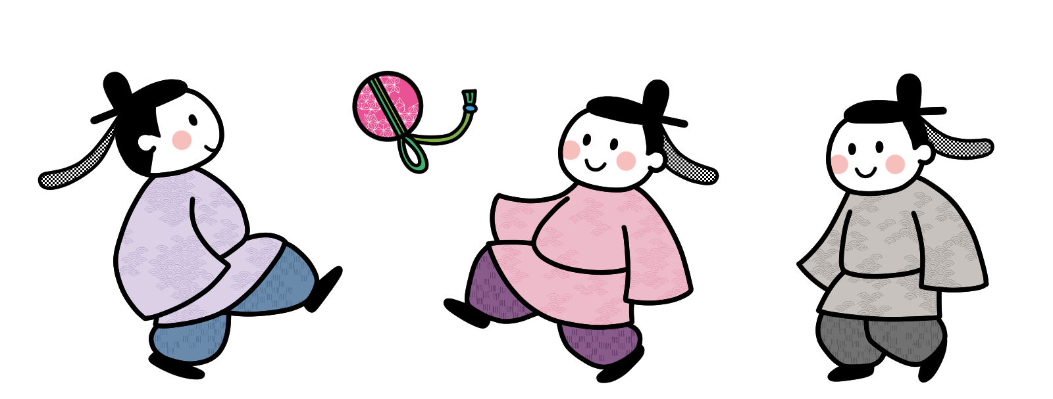
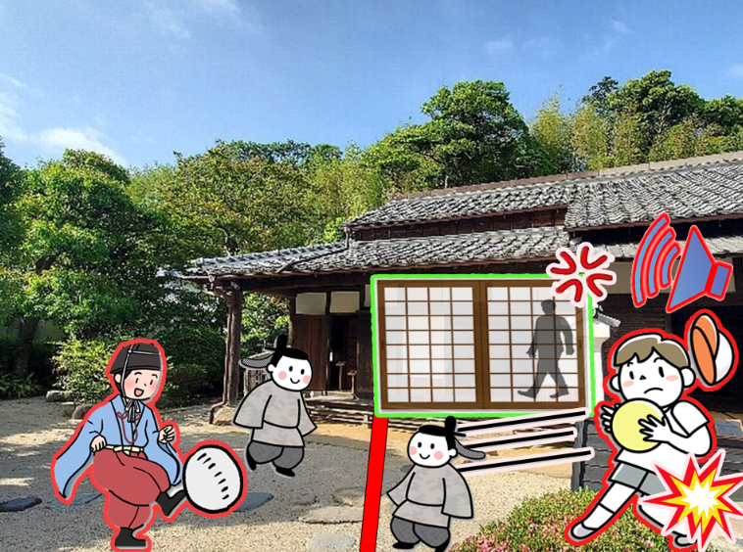
蹴鞠成り上がり
蹴鞠の強さが屋敷での階級
この蹴鞠で成り上がれ！
相手チームに蹴鞠を
当てて倒しきる

Slide 2
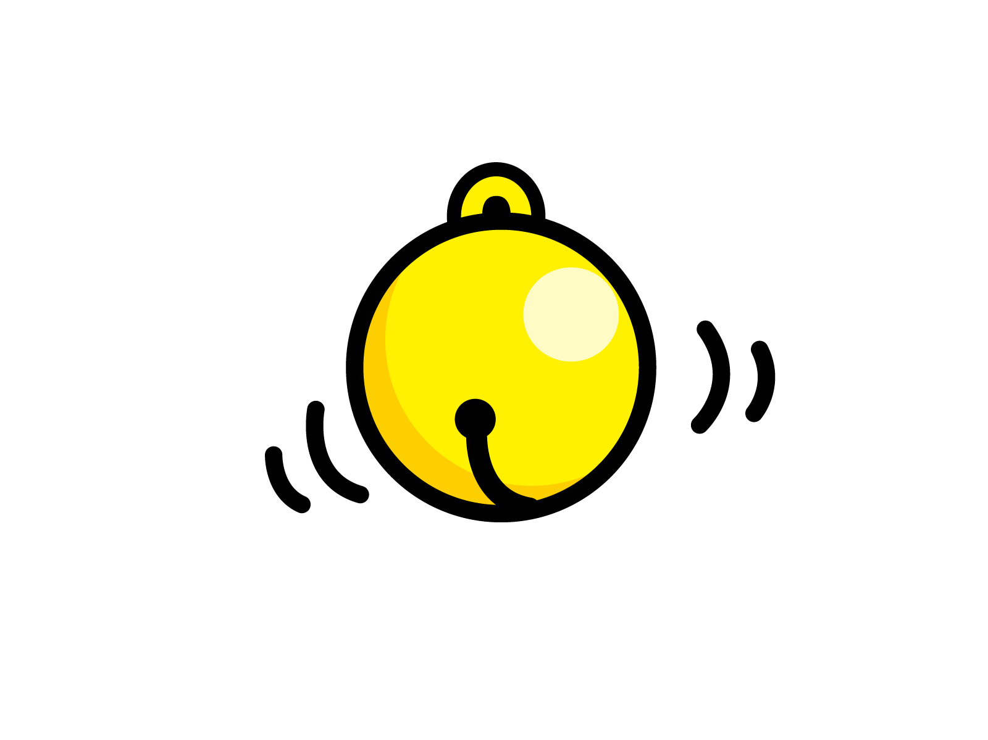

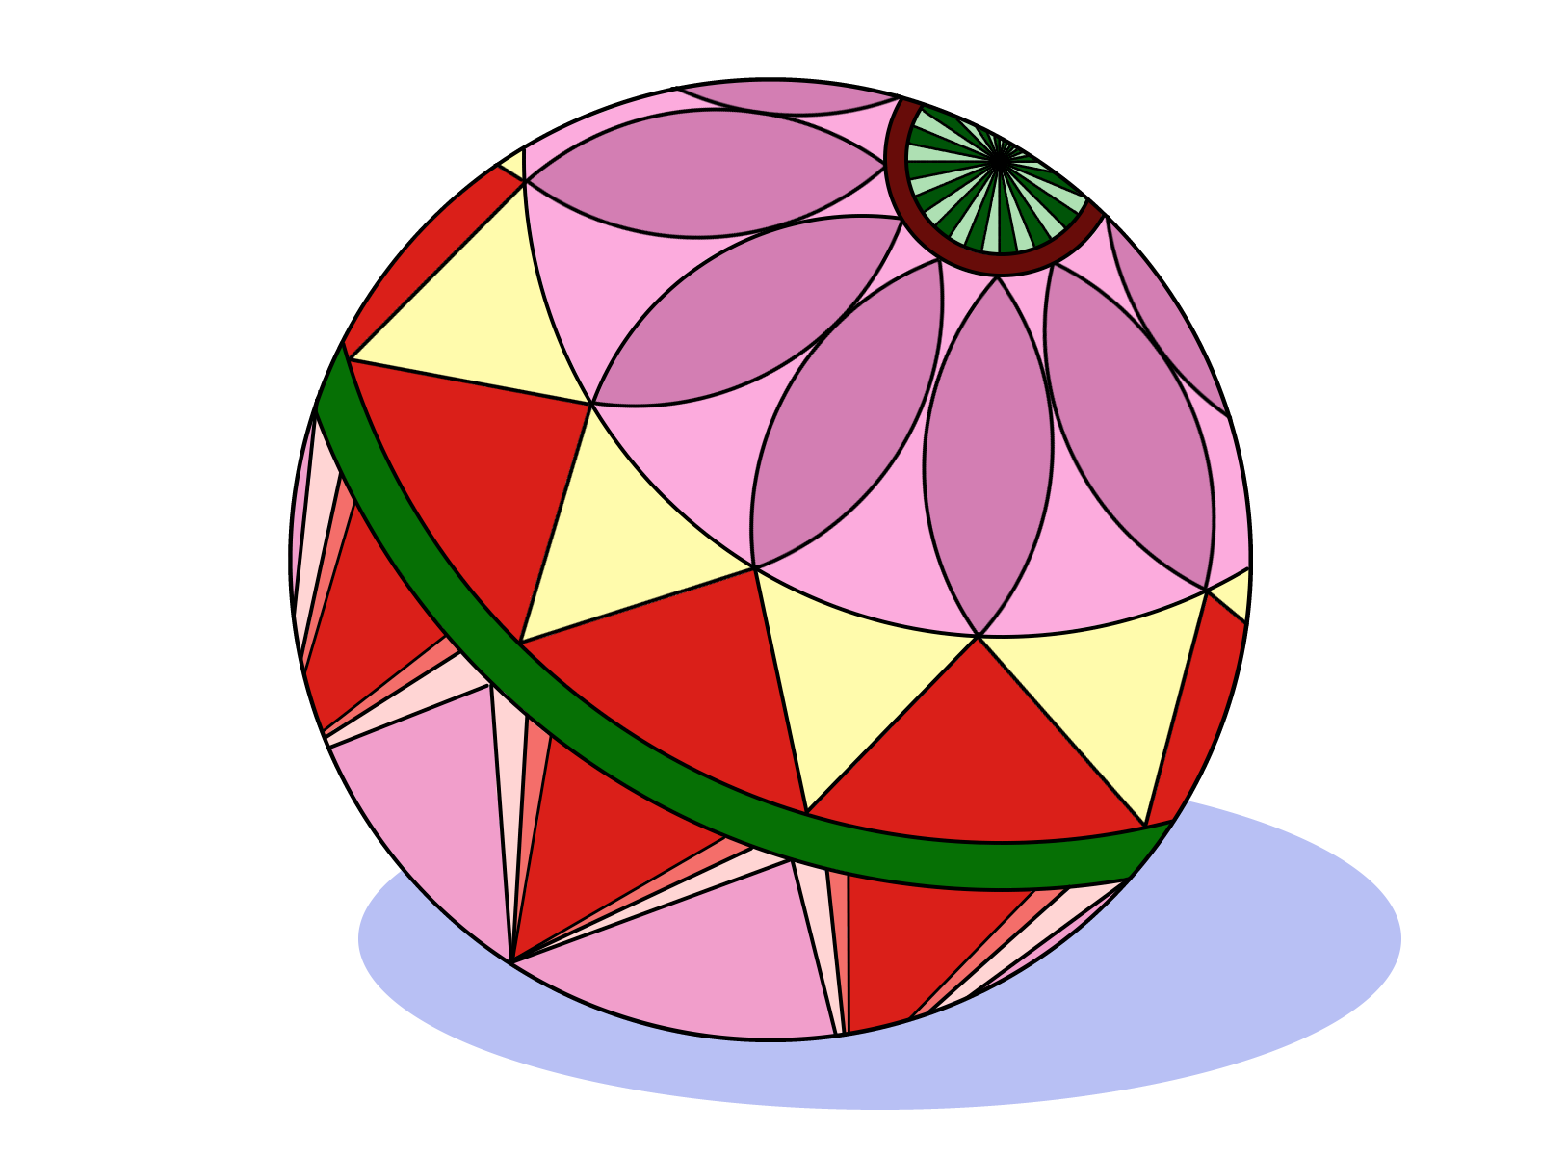
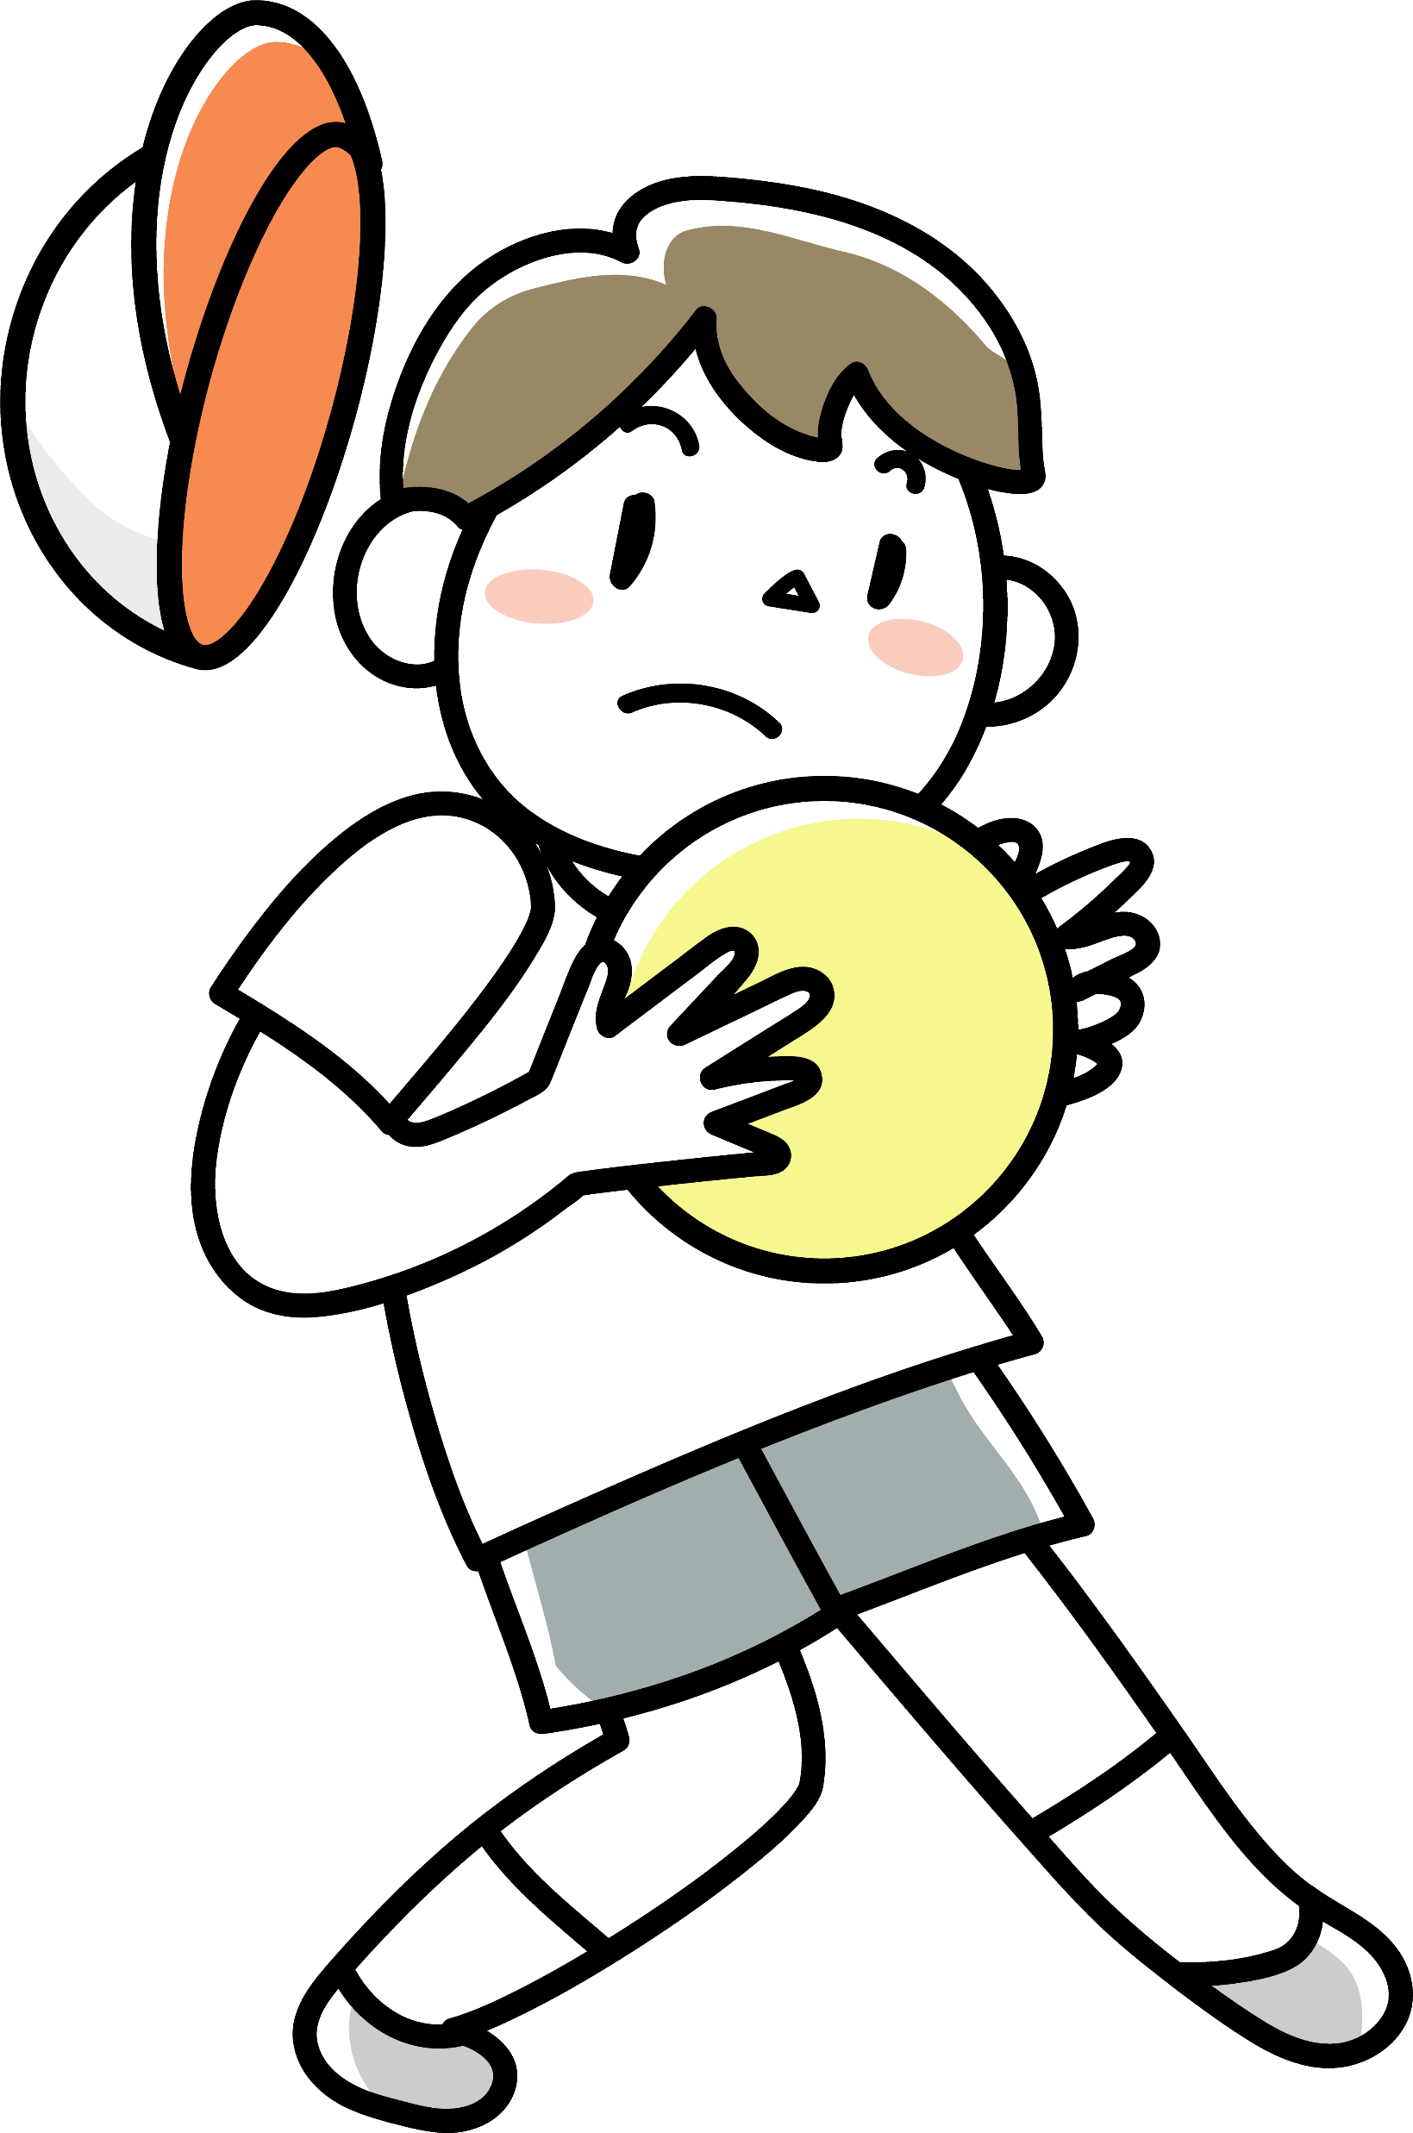
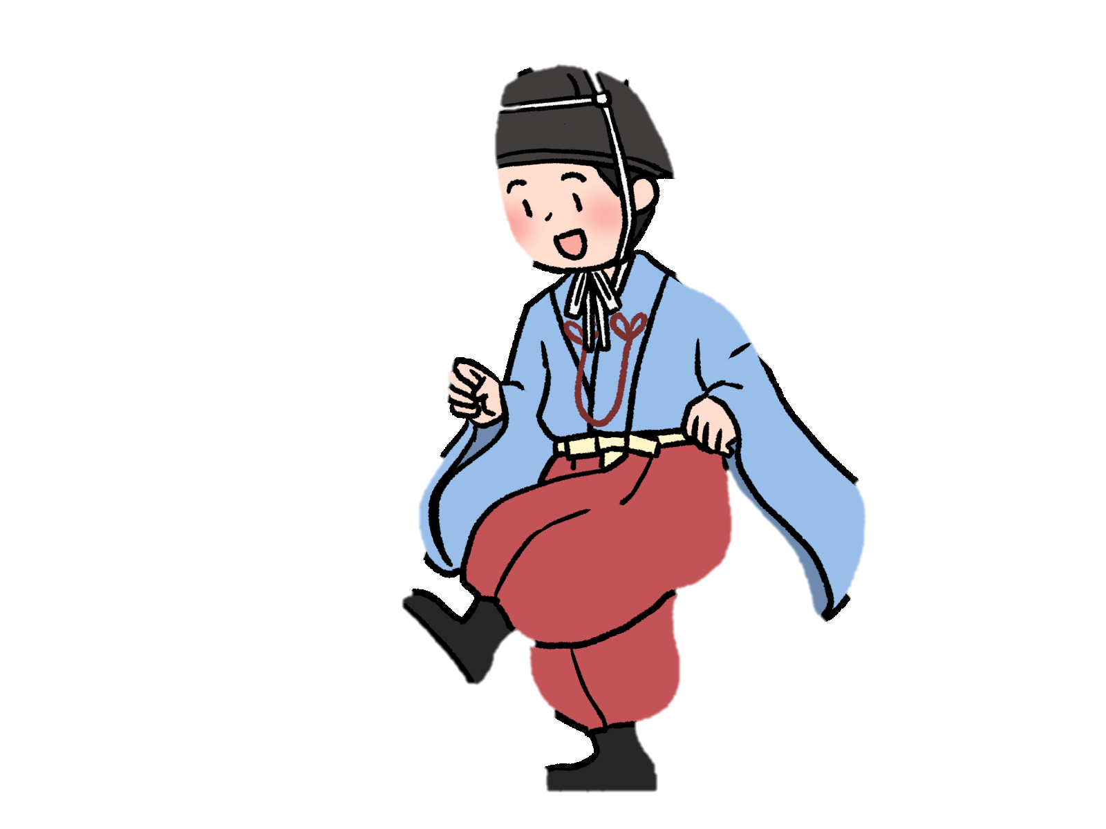
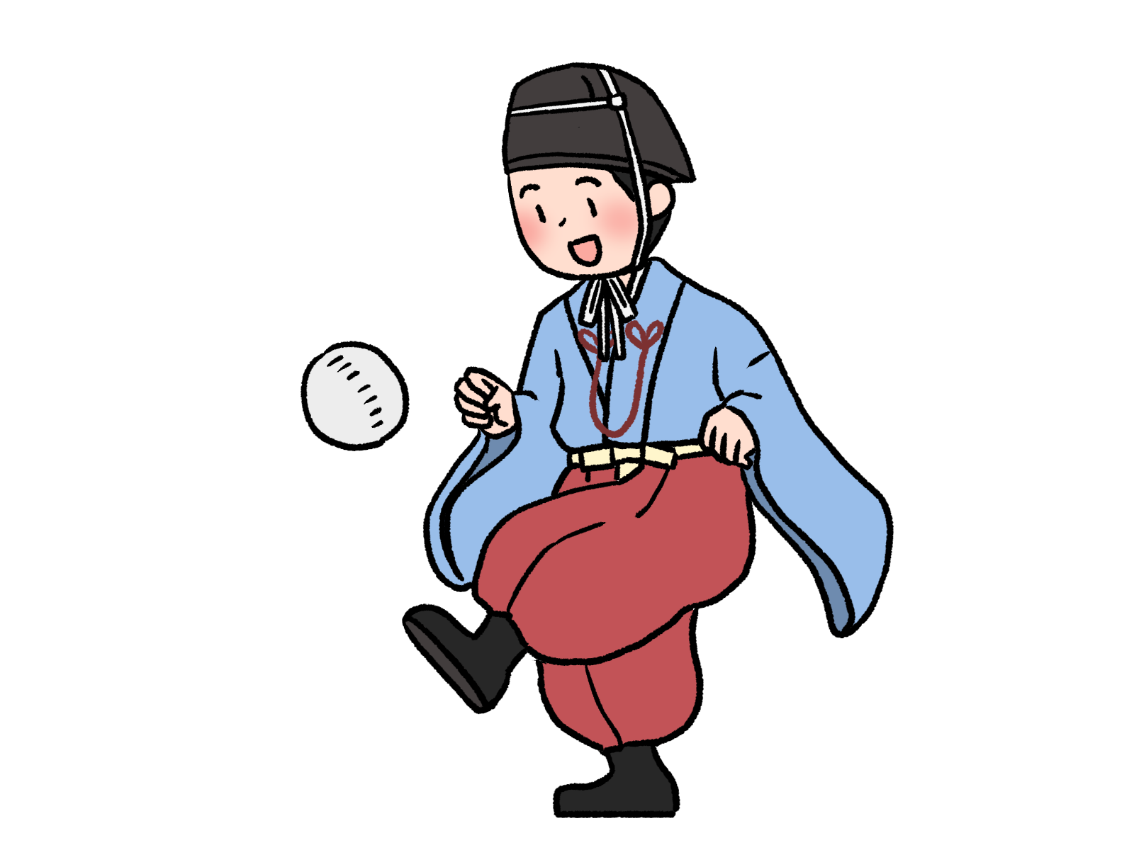


音のなる蹴鞠
鈴が入った蹴鞠
アクションで音が鳴る
音の大きさはプレイ次第

Slide 3
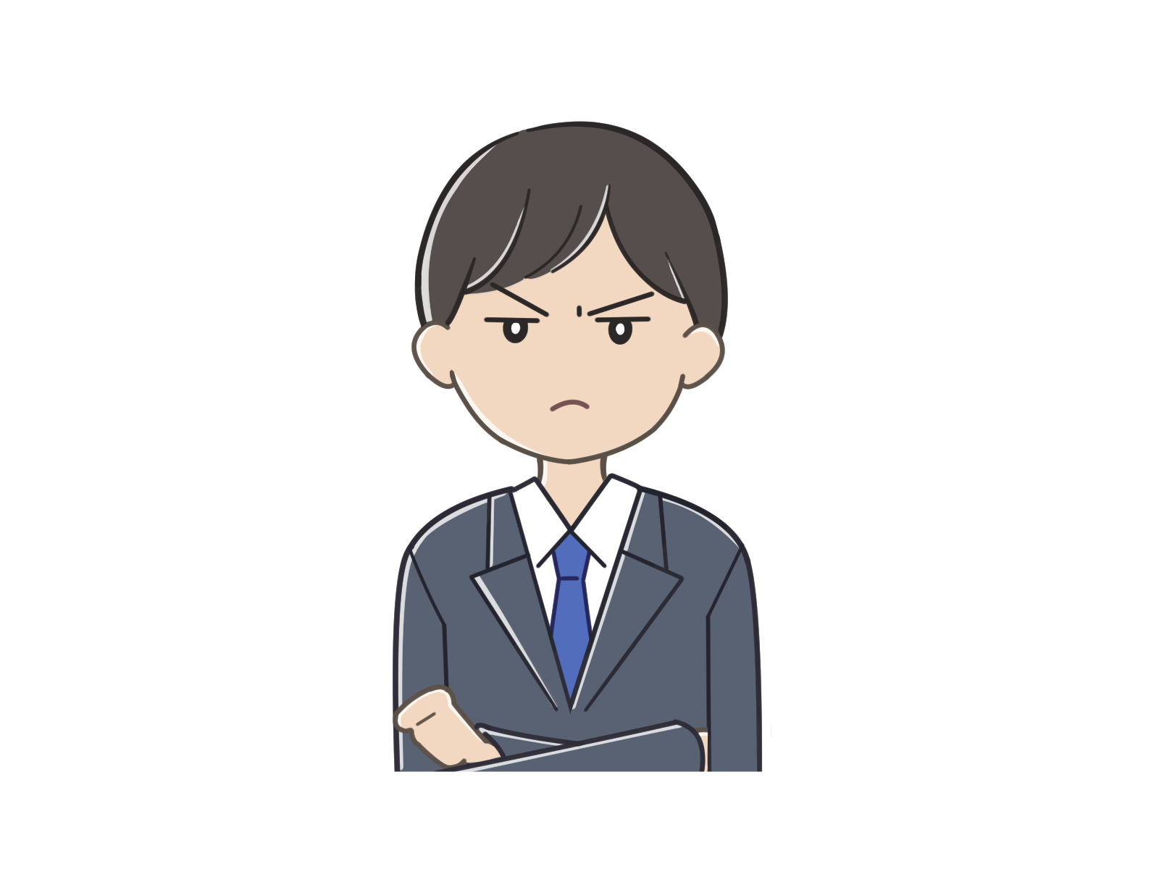


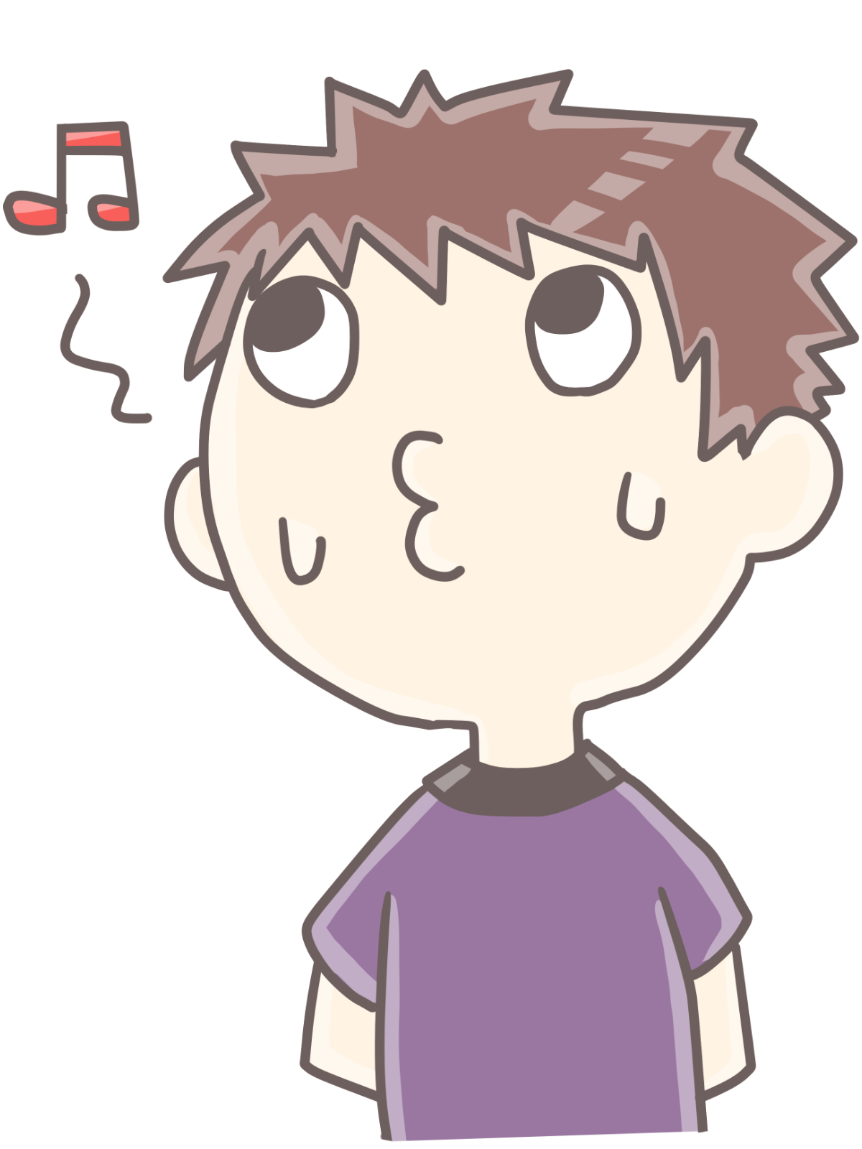
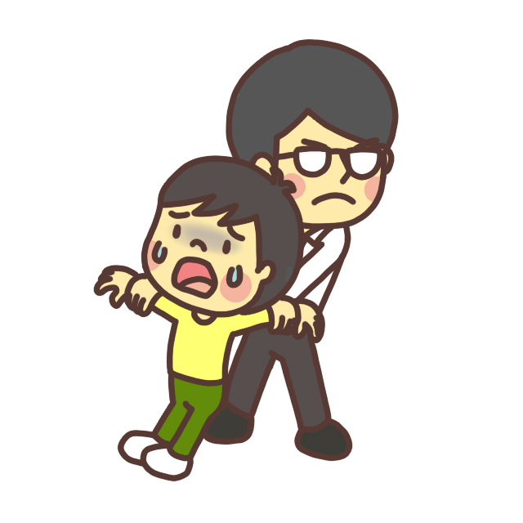
蹴鞠の練習は許されない
音を聞いて主がくる
静 動
練習してないふり
原作にない
緊張の瞬間
鞠に触れていると
連れていかれる

